Slide 1
Презентация к уроку обществознания в 9 классе на тему «Конституция РФ».

Slide 2
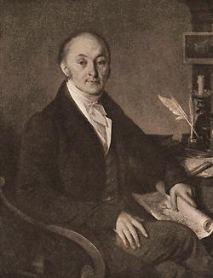
Первым конституционным
проектом, появившимся в России можно назвать
«План
Государственного
преобразования» ,
разработанный в 1809 г.
графом Сперанским М.М.
Сперанский Михаил Михайлович
(1772-1839)

Slide 3
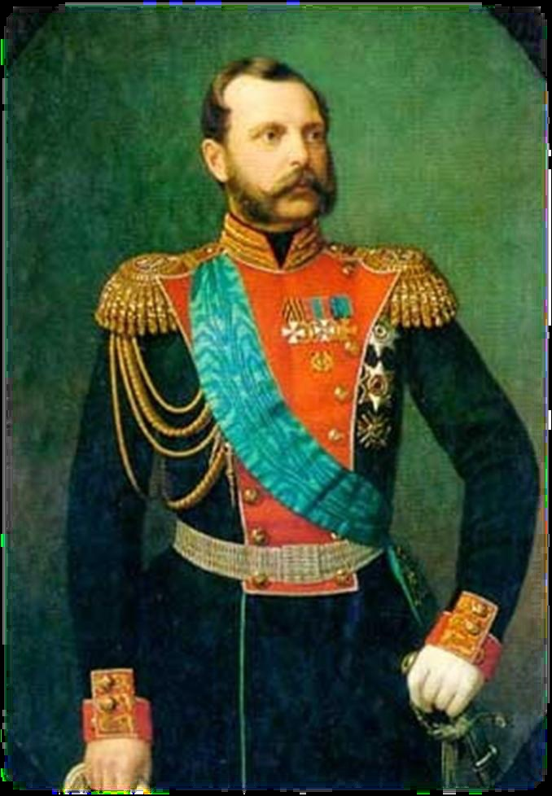
Программа конституционных
преобразований была
разработана императором
Александром II.
Но его идее не суждено было сбыться.
1 марта 1881 года он был убит народовольцами.

Slide 4
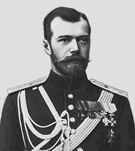
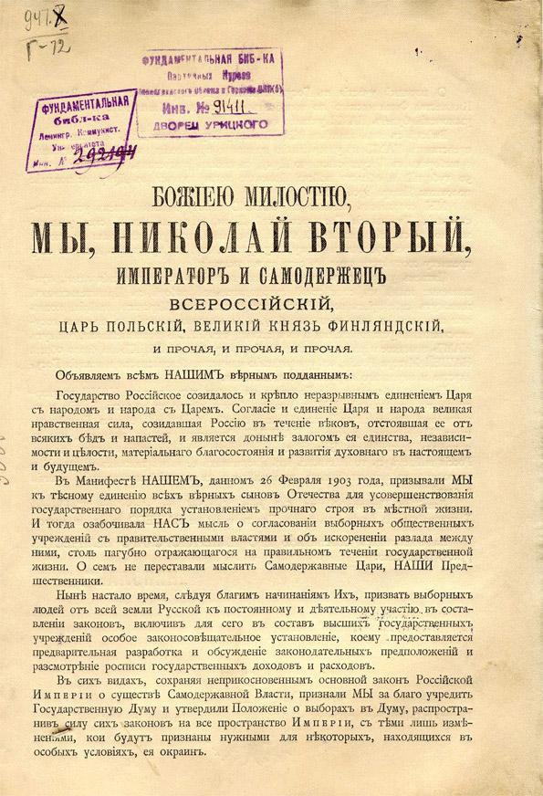
17 октября 1905 г. Николай II
подписал манифест «Об
усовершенствовании
государственного порядка»:
- подданным были дарованы политические и гражданские права и свободы;
- провозглашалось создание Государственной думы.

Slide 5
За время существования советского государства Конституции были приняты в 1918 , 1924 , 1936 («Сталинская конституция») и 1977 гг. («Брежневская конституция»)

Slide 6
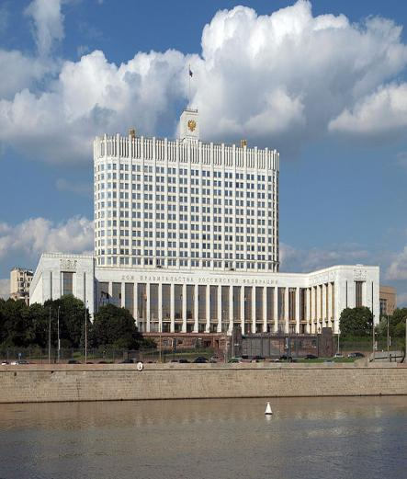
15 октября 1993 года президент
Б. Н. Ельцин подписал указ о всенародном голосовании по проекту Конституции России и утвердил «Положение о всенародном голосовании по проекту Конституции Российской Федерации
12 декабря 1993 года»

Slide 7
12 декабря 1993 года
Всенародным голосованием
была принята Конституция
Российской Федерации.
12 декабря День Конституции
причислен к памятным датам России.

Slide 8
Действующая Конституция России состоит из Преамбулы и двух разделов.
В Преамбуле провозглашается, что народ России принимает данную Конституцию; закрепляются демократические и гуманистические ценности; определяется место России в современном мире.
Первый раздел включает 9 глав и состоит из 137 статей, закрепляющих основы политической, общественной, правовой, экономической, социальной систем в Российской Федерации, основные права и свободы личности, федеративное устройство Российской Федерации, статус органов публичной власти, а также порядок пересмотра Конституции и внесения в неё поправок.
Второй раздел определяет заключительные и переходные положения и служит основой преемственности и стабильности конституционно-правовых норм.

Slide 9
Конституция РФ
определяет
Ценности международного
сотрудничества
Нравственные
ценности
Ценности социального мира
Ценности патриотизма

Slide 10
Основные задачи Конституции РФ
1. Закрепить и гарантировать права человека.
2. Упорядочить государственную власть
3. Утвердить правосудие в стране.
Запомните!
все иные законы
не могут ей противоречить
Конституция - основной закон
страны

Slide 11
Права и свободы человека и гражданина
Личные (гражданские) права
Политические права
Социальные права
Экономические права
Культурные права

Slide 12
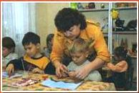
Личные права
Неотъемлемые права, которые принадлежат каждому человеку
право на жизнь
охрана достоинства личности
свобода и личная неприкосновенность
свобода передвижения и места жительства
свобода совести и вероисповедания
свобода слова и мысли
право на тайну переписки, телефонных переговоров, почтовых , телеграфных и иных сообщений.
неприкосновенность частной жизни
неприкосновенность жилища
свободный выбор национальной принадлежности и языка

Slide 13
Политические права
связанные с возможностью участвовать в управлении делами государства
Право создания общественных политических объединений
Право проводить политические митинги, собрания, шествия
Право избирать и быть избранным
Свобода массовой информации

Slide 14
социальные права
право на отдых
защита материнства и детства
охрана здоровья и медицинская помощь
социальное обеспечение по возрасту, в случае болезни, инвалидности, потери кормильца
право на благоприятную окружающую среду

Slide 15
экономические права
возможности свободного распоряжения имущественными благами
и ведением хозяйственной деятельности
право частной собственности на землю и имущество
свобода труда, выбора деятельности и профессии
право на труд и оплату труда
право на индивидуальные и коллективные
трудовые споры
право на жилище

Slide 16
культурные права
обеспечивающие духовное развитие и самореализацию личности
право на образование
свобода литературного, художественного, научного , технического творчества, преподавания
право участвовать в культурной жизни страны
пользоваться музеями, театрами,

Slide 17
Проверка усвоения знаний
Напишите, к какой группе прав относятся следующие права
Право на жизнь
Право принимать участие в управлении страной
Право на образование
Право владеть имуществом
Право на участие в выборах
Право на свободу литературного, художественного, технического творчества
Право на отдых, на досуг
Право на личную неприкосновенность
Право на охрану здоровья и медицинскую помощь
Право на равную оплату за равный труд
Право на свободу убеждения
Право на участие мирных собраний

Slide 18
ПРОВЕРЬ СЕБЯ
Личные права
Политические права
Культурные права
Экономические права
Политические права
Культурные права
Социальные права
Личные права
Социальные права
Экономические права
Личные права
Политические права

Slide 19
По тексту Конституции заполни таблицу:
Основы конституционного строя | Статьи Конституции
1.Народовластие
2.Федерализм
3.Правовое государство
4.Разделение властей
5.Приоритет прав человека
6.Российская Федерация – социальное государство
7.Суверенитет
8.Экономическое многообразие
9.Политическое многообразие
10.Идеологический плюрализм
11.Светский характер государства

Slide 20
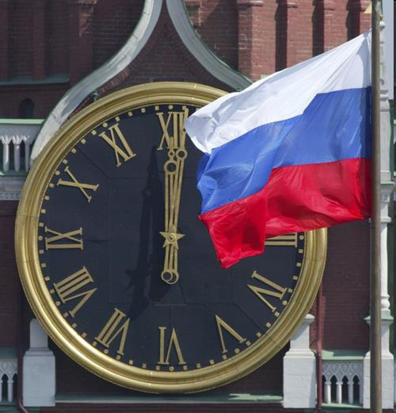
Вывод: Конституция РФ –
основной закон нашей страны
Любовь к Родине и уважение к закону начинается с уважения к Конституции страны!

